Slide 1


Η ΕΝΝΟΙΑ ΤΗΣ ΠΕΙΘΑΡΧΙΑΣ ΚΑΙ ΤΩΝ ΚΑΝΟΝΩΝ ΣΤΗ ΣΧΟΛΙΚΗ ΤΑΞΗ. ΑΝΤΙΜΕΤΩΠΙΣΗ ΔΥΣΚΟΛΩΝ ΣΥΜΠΕΡΙΦΟΡΩΝ
Επιμέλεια παρουσίασης: Πρεμέτη Βασιλική, Ψυχολόγος, Τζανέτου Βασιλική, Κοινωνική Ανθρωπολόγος.

Slide 2
ΠΩΣ ΑΝΤΙΛΑΜΒΑΝΟΜΑΣΤΕ ΤΟΝ ΟΡΟ ΠΕΙΘΑΡΧΙΑ ΜΕΣΑ ΣΤΗ ΣΧΟΛΙΚΗ ΤΑΞΗ;

Slide 3
είναι η υπεύθυνη συμπεριφορά που αποτελεί έκφραση της αυτόνομης ηθικής ανάπτυξης και βούλησης του ανθρώπου.
αρχίζει από τη συμπεριφορά μέσα στην τάξη συνεχίζει στην αυλή και φυσικά ξεπερνάει τα πλαίσια λειτουργίας του σχολείου .
είναι η κοινωνικά παραδεκτή συμπεριφορά προς την οποία πρέπει να συμμορφώνονται πρώτα οι εκπαιδευτικοί και οι γονείς και έπειτα οι μαθητές.
η σχολική πειθαρχία είναι το κλειδί για τη σχολική ασφάλεια. Η επιβολή κανόνων πρέπει να αντιμετωπισθεί πολύ σοβαρά από όλο το ανθρώπινο δυναμικό του σχολείου. Η μη τήρησή τους οδηγεί σε λογικές ή φυσικές συνέπειες.

Slide 4
Η πειθαρχία δεν αφορά την τιμωρία αλλά το να διδάξουμε στα παιδιά κατάλληλους τρόπους συμπεριφοράς.
Για τους εφήβους, πειθαρχία σημαίνει να συμφωνήσετε μαζί τους για τη θέσπιση κατάλληλων ορίων και να τους υποστηρίξετε για να συμπεριφέρονται μέσα σ’ αυτά τα όρια.
Σε έναν έφηβο, χρειάζεται οπωσδήποτε να χρησιμοποιήσεις όρια για να τον βοηθήσεις να μάθει να είναι ανεξάρτητος, να αναλαμβάνει την ευθύνη για τη συμπεριφορά του και τα αποτελέσματά της και να επιλύει προβλήματα.

Slide 5
Είναι απαραίτητο να αποκτήσει αυτές τις δεξιότητες για να γίνει ένας ενήλικας που θα έχει δικά του πρότυπα αποδεκτής συμπεριφοράς και σεβασμού προς τους άλλους.
Ένα σημαντικό κομμάτι αυτής της διαδικασίας είναι να μάθει να τηρεί κάποιους ξεκάθαρους κανόνες και συνέπειες παράβασης που έχετε συμφωνήσει εξαρχής.

Slide 6
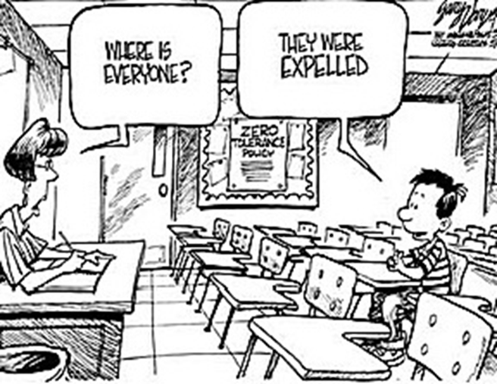
ΔΕΝ ΥΠΑΡΧΕΙ ΜΥΣΤΙΚΗ ΣΥΝΤΑΓΗ ΓΙΑ ΝΑ ΠΕΤΥΧΕΤΕ ΤΗΝ ΠΕΙΘΑΡΧΙΑ ΣΤΗΝ ΤΑΞΗ

Slide 7
ΡΥΘΜΙΣΤΙΚΟΙ ΠΑΡΑΓΟΝΤΕΣ
Η προσωπικότητα του εκπαιδευτικού, ο δάσκαλος ηγέτης δεν είναι ούτε ανεκτικός ούτε αυταρχικός, δεν εξουσιάζει αλλά καθοδηγεί, δεν κατακρίνει αλλά ενθαρρύνει, δεν επιβάλλει ιδέες αλλά προτείνει ιδέες
Οι διαπροσωπικές σχέσεις μεταξύ εκπαιδευτικού-μαθητών και μαθητών μεταξύ τους
Ο τρόπος οργάνωσης της σχολικής τάξης, ο αλληλοσεβασµός, συλλογικότητα και συμμετοχή όλων στο μάθηµα και στη λήψη αποφάσεων

Slide 8
Τα πρώτα «μηνύματα» στο ξεκίνημα της σχολικής χρονιάς
Η ποιότητα του μαθήματος , δημιουργία κινήτρων, ανάθεση εργασιών ανάλογα µε τις δυνατότητες κάθε μαθητή.
Τα μέσα στήριξης της επιθυµητής συµπεριφοράς, το θετικό πρότυπο, ο αιτιολογημένος έπαινος.

Slide 9
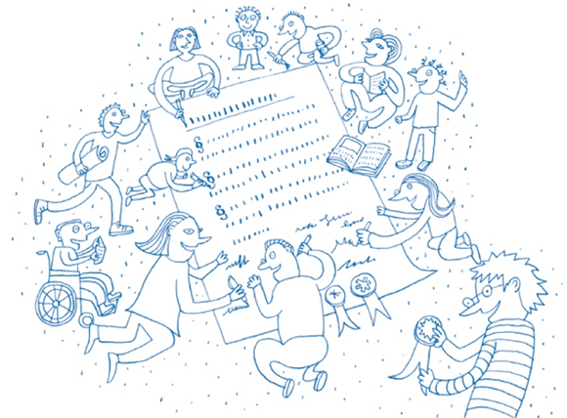
ΠΩΣ ΟΜΩΣ ΜΠΟΡΟΥΝ ΝΑ ΤΗΡΗΘΟΥΝ ΟΙ ΚΑΝΟΝΕΣ ΣΤΗ ΣΧΟΛΙΚΗ ΤΑΞΗ;

Slide 10
Οι κανόνες της τάξης θα τηρηθούν:
αν είναι λίγοι
αν προβάλουν λογικές απαιτήσεις
αν κρίνονται ως δίκαιοι από τους μαθητές
αν είναι ξεκάθαροι
αν γίνουν κατανοητοί
αν οι μαθητές πεισθούν για την σκοπιμότητά τους, η αντίρρηση των μαθητών αφορά την αυταρχικότητα και την επιβολή της πειθαρχίας χωρίς διάλογο, χωρίς προγενέστερη ενημέρωση και νόμιμη αιτία.

Slide 11
πρέπει να περιλαμβάνουν υποχρεώσεις και δικαιώματα μαθητών αλλά και καθηγητών
να λειτουργεί περισσότερο προληπτικά παρά κατασταλτικά
οι εκπρόσωποι που εκλέγουν οι μαθητές πρέπει να συμμετέχουν στον διάλογο μαζί με τους εκπαιδευτικούς και τους εκπροσώπους των γονέων σχετικά με το περιεχόμενο του σχολικού κανονισμού.
καλό να καθιερωθούν τακτικές ώρες διαλόγου και επικοινωνίας για θέματα που απασχολούν τους μαθητές στην καθημερινότητά τους

Slide 12
Αν δεν υπάρξουν τα παραπάνω, οι κανόνες θα έχουν μικρή ή καθόλου αξία. Χρειάζεται αρκετός χρόνος μέχρι οι μαθητές να μάθουν καλά αυτούς τους κανόνες και να κατανοήσουν πλήρως πώς και σε ποιες περιπτώσεις αυτοί εφαρμόζονται.
Η δημιουργία μικρού καταλόγου με βασικούς κανόνες, οι οποίοι θα ρυθμίζουν τη γενική συμπεριφορά των μαθητών είναι επιβεβλημένη.
Σε κάθε σχολείο θα πρέπει να προβλέπεται τρόπος έκφρασης και διαδικασία συζήτησης παραπόνων για ζητήματα μη εφαρμογής του σχολικού κανονισμού ή για απαράδεκτες συμπεριφορές εκπαιδευτικών ή μαθητών.

Slide 13
ΛΟΓΟΙ ΜΗ ΕΦΑΡΜΟΓΗΣ ΤΩΝ ΚΑΝΟΝΩΝ
Δεν είναι πρακτικοί και κατάλληλοι για τη συγκεκριμένη τάξη
Ο δάσκαλος δεν παρακολουθεί την εφαρμογή τους από όλους
Ο δάσκαλος δεν πιστεύει κατά βάθος ότι οι συγκεκριμένοι κανόνες έχουν ισχυρό έρεισμα

Slide 14
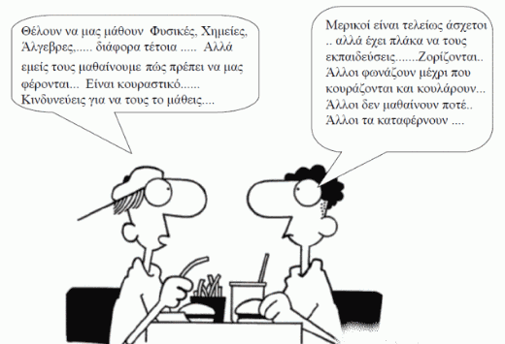
ΣΤΡΑΤΗΓΙΚΕΣ ΔΙΑΧΕΙΡΙΣΗΣ ΠΡΟΒΛΗΜΑΤΙΚΗΣ ΣΥΜΠΕΡΙΦΟΡΑΣ ΚΑΙ ΤΗΡΗΣΗΣ ΚΑΝΟΝΩΝ

Slide 15
Καταγραφή και ανάλυση της διασπαστικής συμπεριφοράς του μαθητή, προκειμένου να προσδιοριστεί τι την ενισχύει και τι την περιορίζει, ώστε να διαμορφωθεί κατάλληλος τρόπος διαχείρισης και τροποποίησής της από τον καθηγητή.
Βήμα 1: Καταγραφή μοτίβου διασπαστικής συμπεριφοράς του μαθητή:
–Έρχεται καθυστερημένος (πόσο συχνά;).
–Δεν βγάζει τα βιβλία του- ασχολείται με κάτι άλλο, ακόμη και όταν του το ζητάμε (με τι ακριβώς;)
Βήμα 2: Καταγραφή των δικών μας αντιδράσεων

Slide 16
ΤΑ ΛΕΓΟΜΕΝΑ ΤΟΥ ΔΑΣΚΑΛΟΥ -ΤΑ ΥΠΟΔΗΛΟΥΜΕΝΑ ΠΟΥ ΚΑΤΑΝΟΟΥΝ ΟΙ ΜΑΘΗΤΕΣ
Καθ: Πάψε να μιλάς… Κάνε αυτό που σου είπα../ όπως το είπα (Εντολή, Διαταγή, Καθοδήγηση )
Μαθ. : Δεν με ενδιαφέρουν οι ανάγκες σου, τα συναισθήματά σου, εγώ διατάζω εδώ, εσύ δεν έχεις επιλογές, προβλέπονται τιμωρίες
Καθ: Αργότερα θα καταλάβεις τα λάθη σου αλλά θα είναι αργά.. Αν δεν .. Τότε θα…. (Διδασκαλία, διάλεξη)
Μαθ. : Δεν ξέρεις/ δεν μπορείς να σκεφτείς λογικά, δεν έχεις πλήρη εικόνα των πραγμάτων, δεν έχεις σωστή εικόνα του κόσμου λόγω της ηλικίας σου, των εμπειριών σου…
Καθ: Σε μάθαμε πια. Δεν μπορείς να αυτοσυγκρατηθείς παρά την ηλικία σου.. Έχεις πρόβλημα… (Ερμηνεία, συμπεριφοράς, διάγνωση)
Μαθ.: Έχω τις γνώσεις και την πείρα για να καταλάβω τα βαθύτερα κίνητρά σου, να διαγνώσω το ψυχολογικό σου πρόβλημα και το λέω δημόσια όταν κρίνω ότι πρέπει να το πω….. Με βάση τη διάγνωσή μου σε χαρακτηρίζω σε τιμωρώ….

Slide 17
Βήμα 3: Καταγραφή των αντιδράσεων της τάξης
-Πώς αντιμετωπίζει η τάξη τις συμπεριφορές μαθητή και καθηγητή;
Βήμα 4: Μελέτη της επίδρασης που έχει η επιβολή «ποινής» στον μαθητή
Πολλά πράγματα που είναι τιμωρίες μπορεί να ενισχύουν την διασπαστική συμπεριφορά του μαθητή. Αντίθετα άλλες συμπεριφορές μπορεί να αποδειχθούν πιο δραστικές και αποτελεσματικές, όπως να τον αγνοήσει ή να μιλήσει στον γονέα του μαθητή.

Slide 18
Στρατηγικεσ αντιμετωπισησ ειδικων προβληματικων συμπεριφορων

Slide 19
Αρνηση –ανυπακοη
Ο μαθητής αρνείται αυτό που του ζητάμε, αμφισβητώντας ευθέως τον καθηγητή.
1) Επιδείξτε ηρεμία και ψυχραιμία. Αποφύγετε τη λογομαχία με τον μαθητή. Χρησιμοποιήστε ήπιες επιπλήξεις ή επίμονη ματιά.
2) Αντιδρούμε γρήγορα και αποφασιστικά. Διακόψτε την αρνητική αντίδραση του μαθητή πριν την κλιμάκωσή της, ανακατευθύνοντας την προσοχή του ή μετακινώντας τον από τη θέση του.

Slide 20
3) Αποφεύγουμε τη σωματική αλληλεπίδραση.
4) Δώστε εναλλακτικές: π.χ. «Πέτρο, μπορείς να μείνεις στο διάλειμμα μέσα για να τελειώσεις την εργασία ή μπορείς να την τελειώσεις τώρα και να βγεις διάλειμμα».
5)Επαναλαμβάνουμε την εντολή με ευγενικό τρόπο π.χ. Γιάννη γύρισε στο θρανίο σου γιατί δεν θα μπορέσουμε να ολοκληρώσουμε το μάθημα.
Αν ο μαθητής αρνηθεί, ζητάμε να μάθουμε το λόγο, αν υπάρχει αποδεκτή εξήγηση την αποδεχόμαστε. Αν δεν υπάρχει εξήγηση ή η εξήγηση είναι μη αποδεκτή μπορούμε να πούμε «βλέπω ότι δεν θέλεις να το κάνεις αυτό, όλοι αισθανόμαστε έτσι μερικές φορές ακόμη και εγώ, όμως σου ζητάω να το κάνεις γιατί είναι σημαντικό».
.

Slide 21
6) Αν παρ’ όλα τα προηγούμενα ο μαθητής επιμένει τότε:
α) Μπορείτε να πείτε «εντάξει» και να του ζητήσετε επιτακτικά να μείνει μετά το μάθημα να το συζητήσετε.
β) Καλό είναι να έρθετε σε αντιπαράθεση με τον μαθητή, εφόσον είστε βέβαιοι ότι δεν θα αποτύχετε.
Καλό είναι να αντιμετωπίζουμε άμεσα επεισόδια μικρο-ανυπακοής προτού πάρουν διαστάσεις και να εντοπισθούν τα αίτια της συμπεριφοράς αυτής. Επίσης, η υπακοή θα πρέπει να επικοινωνείται ως ανάγκη λειτουργίας της τάξης των 25-30 μαθητών και όχι ως συμμόρφωση στην εξουσία του καθηγητή.
Η μη παραδοχή, εκ μέρους του καθηγητή, ενός λάθους επιβεβαιώνει στους μαθητές ότι ο καθηγητής είναι άδικός, ενώ η παραδοχή του δείχνει ότι είναι δίκαιος και ενδιαφέρεται για τους μαθητές ως πρόσωπα.

Slide 22
7)Χρησιμοποιήστε τη σύντομη απομάκρυνση από κάποιο ευχάριστο ερέθισμα ή δραστηριότητα (time-out) όποτε είναι αναγκαίο.
8) Χρησιμοποιήστε ανοιχτού τύπου ερωτήσεις στις συζητήσεις με τον μαθητή, τύπου «ποιος», «πότε», «τι», «πώς» – όχι «γιατί». Π.χ. «Τι νομίζεις ότι φταίει και απάντησες θυμωμένα όταν σου ζήτησα να γράψεις;» – όχι: «Γιατί δεν έκανες την άσκηση;».

Slide 23
Αναιδεια
1)Παραμένουμε ήρεμοι, δεν θυμώνουμε/εξοργιζόμαστε.
2) Αντιδρούμε γρήγορα και αποφασιστικά.
3) Απαντάμε στο παιδί. Είμαστε σύντομοι και συγκεκριμένοι και δεν δίνουμε λαβή για μακρά ανταλλαγή κατηγοριών π.χ. «αυτό που είπες ήταν ανόητο/απερίσκεπτο, αν το είχες σκεφτεί καλύτερα δεν θα το έλεγες».
4) Αν απαιτείται περαιτέρω συζήτηση καλούμε επιτακτικά το παιδί να μείνει μετά το μάθημα (χωρίς αναφορά στην αιτία).
5) Συνεχίζουμε το μάθημα.
6) Αν ο μαθητής συνεχίσει να ζητά εξηγήσεις, του απαντάμε με τρόπους όπως:
«Αν σκεφτείς λίγο θα βρεις μόνος σου την απάντηση στην ερώτηση σου»

Slide 24
7)Κατά τη συζήτηση μετά το μάθημα:
α) τον αντιμετωπίζουμε με χαμόγελο,
β) μπορούμε να του πούμε «ξέρεις πολύ καλά ότι δεν φέρθηκες σωστά, αν συμφωνείς δεν χρειάζεται να μπούμε σε λεπτομέρειες». Αν το παιδί συμφωνήσει μπορεί να κλείσουμε την κουβέντα με κάποιο θετικό σχόλιο όπως «παρατηρώ ότι σε ενδιαφέρει ….» ή «απ’ όσο έχω καταλάβει σου αρέσουν τα θεωρητικά μαθήματα …………».
8)Αν η αυθάδεια του μαθητή είναι καθεστώς και η προηγούμενη προσέγγιση δεν αποδίδει το θέμα ξεπερνά τον εκπαιδευτικό και πρέπει να αντιμετωπισθεί από το σχολείο (ανταλλαγή πληροφοριών με τους άλλους εκπαιδευτικούς, κοινή προσέγγιση).

Slide 25
ΚΥΡΩΣΕΙΣ / ΠΟΙΝΕΣ
Οι ποινές που προβλέπονται για τους μαθητές που παραβιάζουν τους κανόνες θα πρέπει να είναι ανάλογες των πράξεων και της εν γένει συμπεριφοράς των μαθητών. Θα πρέπει να επιβάλλονται εφόσον έχουν προηγηθεί προειδοποιήσεις και εφόσον υπάρχουν σαφείς προβλέψεις για συγκεκριμένες πράξεις αλλά και δυνατότητα κλιμάκωσης των ποινών.
Οι προβλεπόμενες κυρώσεις δεν πρέπει να χρησιμοποιούνται ως απειλές ή μέσα εκφοβισμού αλλά ως συμφωνημένες συνέπειες μέσω του κανονισμού, που επιβάλλονται προκειμένου να εξασφαλιστεί η λειτουργικότητα του σχολείου.
Ειδικότερα στις περιπτώσεις επιβολής της ποινής της ωριαίας αποβολής, η οποία δεν θα πρέπει να επιβάλλεται καταχρηστικά –όπως συμβαίνει πολύ συχνά στα σχολεία- πρέπει να είναι ξεκάθαρο τι προβλέπεται για τον μαθητή, και να έχει εκπαιδευτική χρησιμότητα, δηλαδή παραμονή στην τάξη ή ένταξη σε κάποια άλλη διαδικασία (π.χ. μελέτη στην βιβλιοθήκη).

Slide 26
ΑΝ ΠΡΕΠΕΙ ΝΑ ΕΠΙΒΛΗΘΕΙ ΠΟΙΝΗ
Καθηγητής και μαθητής συζητούν και συμφωνούν για την ποινή που θα επιβληθεί στον τελευταίο.
Να εξηγείται στο μαθητή η αιτία της τιμωρίας του.
Να δίνεται ευκαιρία σ' αυτόν για θετική ενίσχυση.
Να επιβάλλεται η ποινή κατά την έναρξη της προβληματικής συμπεριφοράς και όχι προς το τέλος της.
Να μην επιβάλει ο καθηγητής ποινή, όταν βρίσκεται σε κατάσταση οργής και εκνευρισμού.

Slide 27
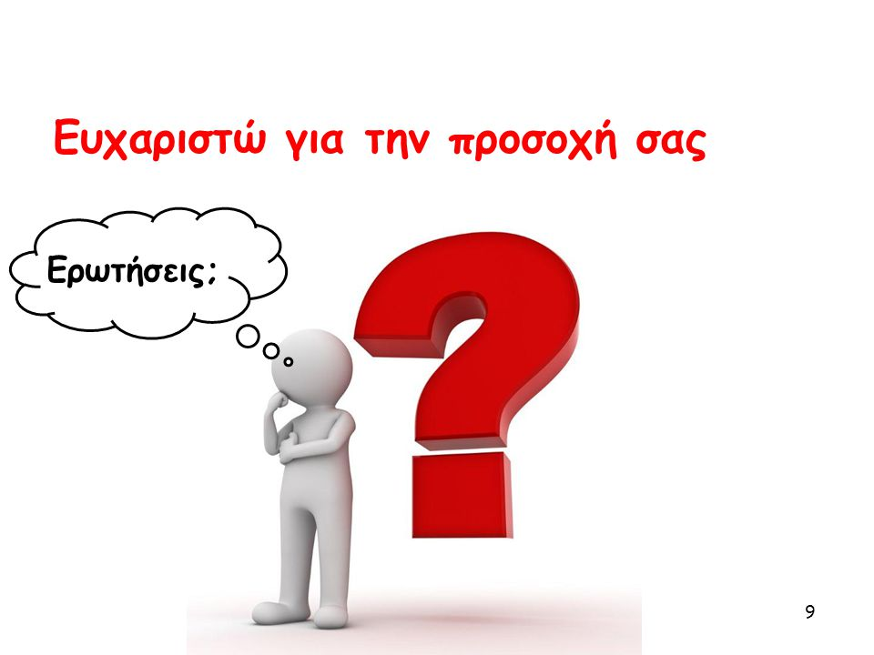

Slide 28
Μελετησ περιπτωσησ
Ο Δήμος είναι ένας μαθητής με ανεπτυγμένη ευφυΐα που όμως παρά την εξυπνάδα του μιλάει συνεχώς μέσα στην τάξη. Δεν κάνει τις εργασίες του και δεν αφήνει τους συμμαθητές του να εργαστούν απερίσπαστα και το δάσκαλο να ολοκληρώνει το
μάθημά του ομαλά. Παρά τις συνεχείς παρατηρήσεις του ο Δήμος συνεχίζει την ίδια συμπεριφορά.

